Slide 1


PHÒNG GIÁO DỤC VÀ ĐÀO TẠO QUẬN LONG BIÊN
TRƯỜNG MẦM NON ĐỨC GIANG
LĨNH VỰ PHÁT TRIỂN NHẬN THỨC
Đề tài: Khám phá con gà trống
Lứa tuổi: 3-4 tuổi
Giáo viên: Bành Thị Tâm

Slide 2

1.Ổn định tổ chức
Cô đọc câu đố về con gà trống
Con gì mào đỏ
Gáy ò ó o
Từ sang tinh mơ
Gọi người thức dậy

Slide 3

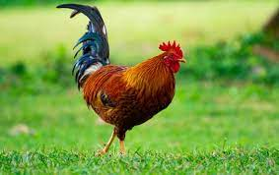
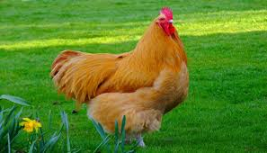
Câu đố nói về con gì?
1
2
Con gà trống
Con gà mái

Slide 4
2. Phương pháp và hình thức tổ chức

Slide 5
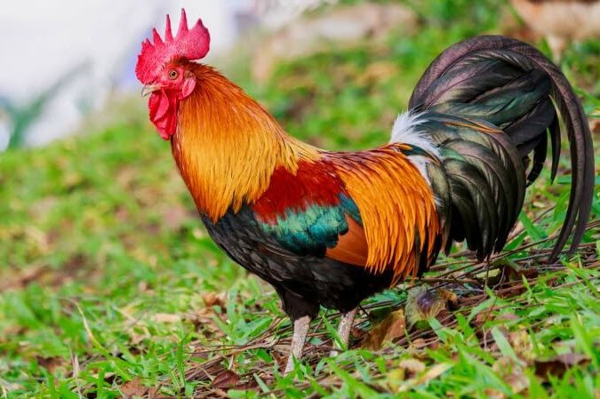

Slide 8
1
2

Slide 9
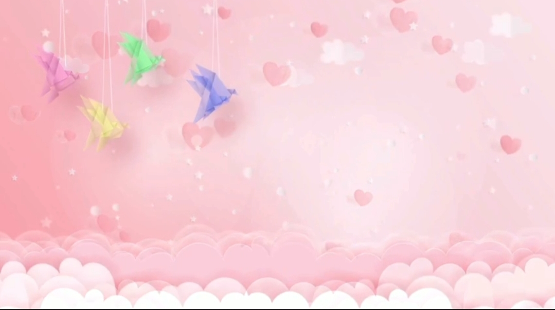
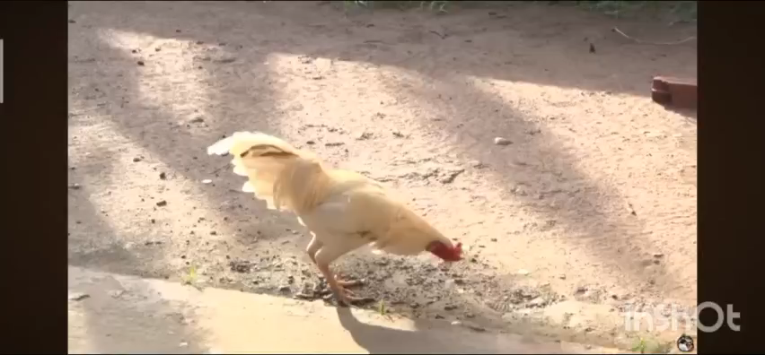
Con gà trống gáy như thế nào?

Slide 10
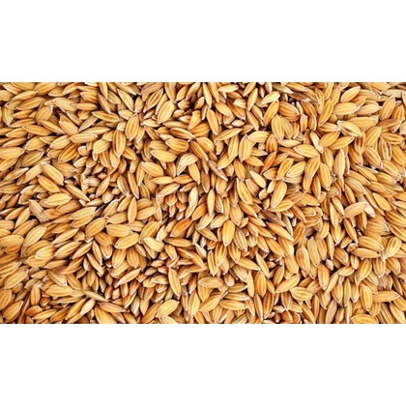
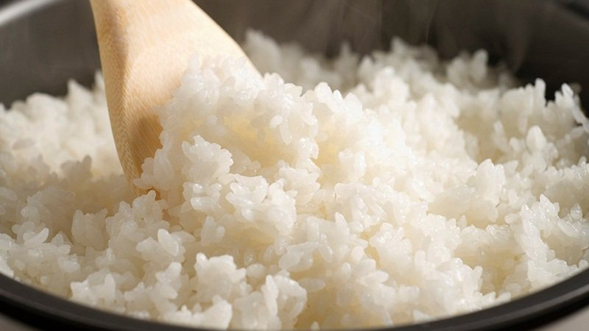

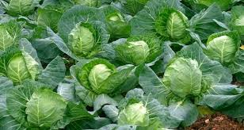
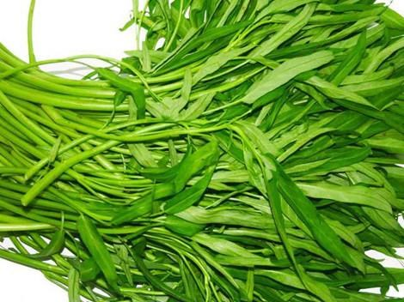
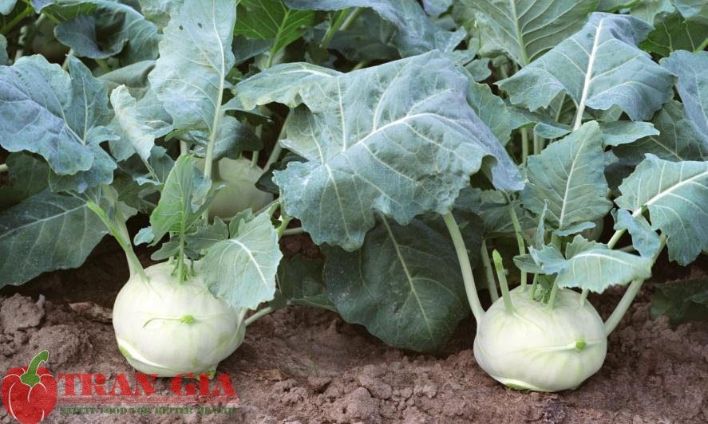
Thức ăn của con gà trống là gì?

Slide 11
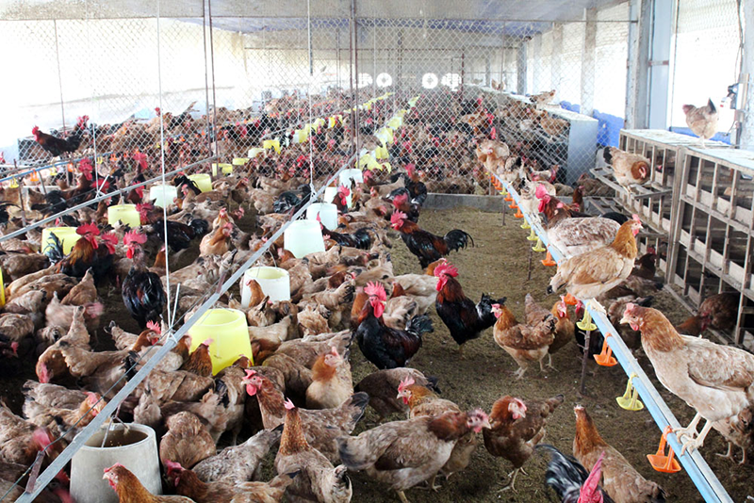
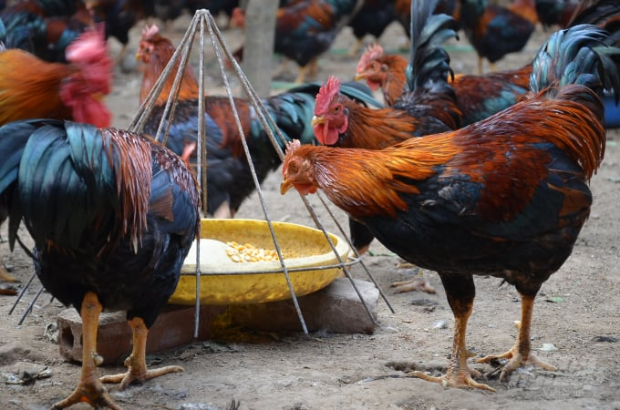
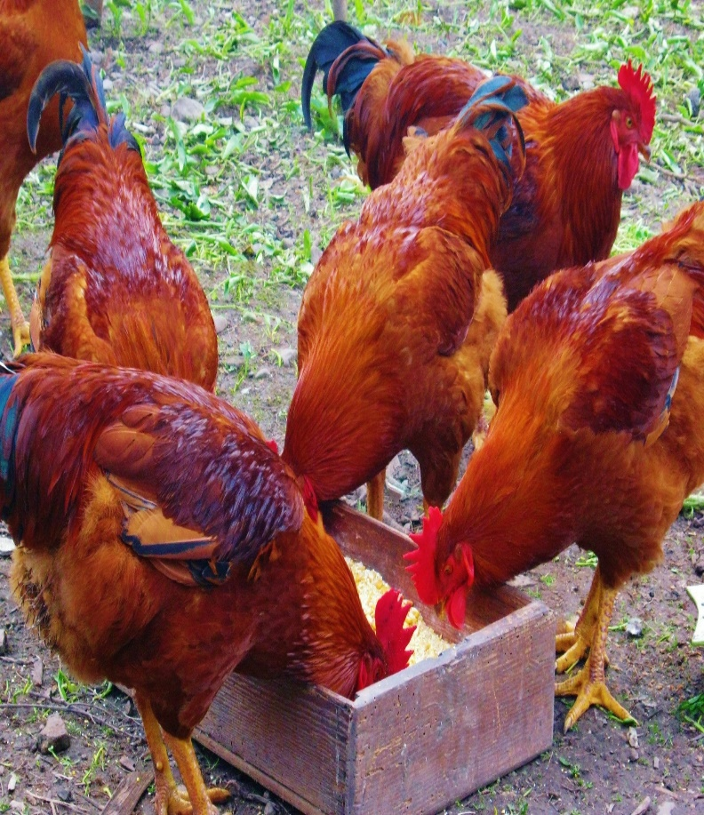
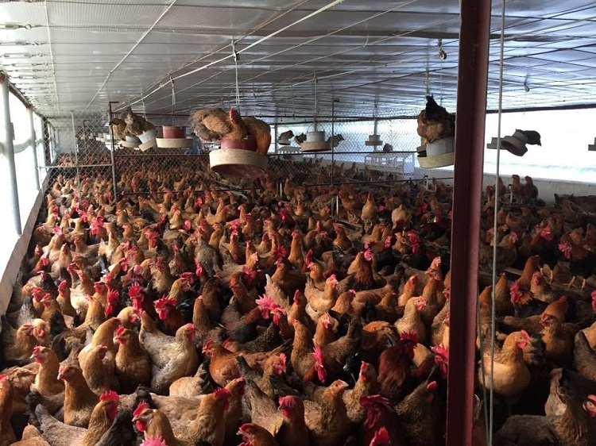
Gà trống sống ở đâu?
Sống trong sân, vườn gia đình
Sống trong trang trại

Slide 12

Mở rộng:
Ngoài gà trống còn có gà mái đấy.

Slide 13
Mở rộng: Ai nhanh nhất
Câu 1: Con gà trống có những bộ phận nào?
Đáp án 1
Đáp án 2
5
4
3
2
1

Slide 14
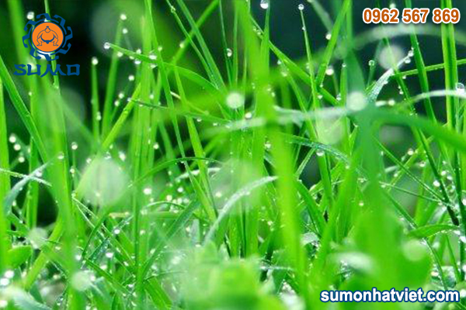
Câu 2: Con gà trống thích ăn gì?
5
4
3
2
1
Đáp án 1
Đáp án 2

Slide 15

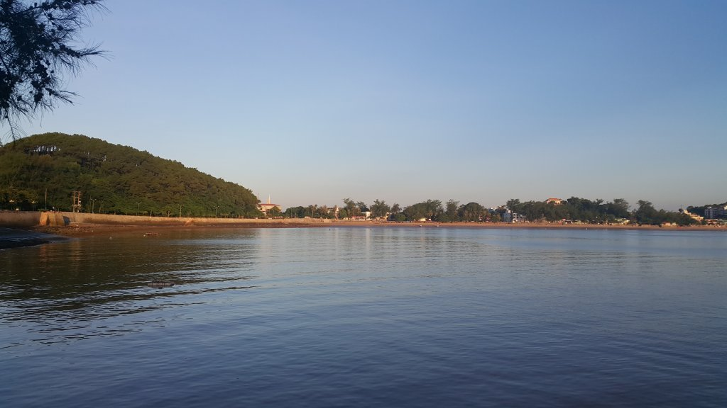
Câu 3: Con gà trống sống ở đâu?
5
4
3
2
Đáp án 1
1
Đáp án 2

Slide 16
3. Kết thúc: Cho trẻ hát bài Con gà trống

Slide 17

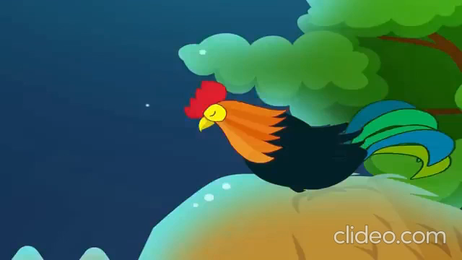

Slide 18

CHÚC CÁC BÉ CHĂM NGOAN HỌC GIỎI

